Slide 1
第六章
企业财务管理
《现代管理科学基础》

Slide 2
讨论：个人的财务管理
请问：
  你每月的生活费有多少？
  生活费从何而来？
  你大致的支出结构是怎样的？
  有没有负债？（包括信用卡）

Slide 3
中国教育报，2013年调查显示
记者调查发现，大学生每月生活费结构呈橄榄形分布，800至1200元，占到学生总数的45%。
  600元及以下的占10.38%，
  600至800元的占20.76%，
  800至1000元的占22.67%，
  1000至1200元占23.09%，
  1200至1500元的占12.29%，
  1500元以上的占10.81%。

Slide 4
消费支出结构以生存性消费为主
70%的学生认为每月用于吃穿用的消费比重最大。
大学生在校内的生活费一般由餐费、水电费、通讯费和日常生活用品费等组成。
用于学习、购书的发展性消费比重较低，70%以上的大学生每月用于学习方面的花费在100元以下。
而聚餐、恋爱等交往性消费呈上升态势。

Slide 5
百度CFO李明晢：
财务应该是整个公司里最具全局观的，没有任何一个部门对公司的整体环境有认知，只有财务部。
一个合格的财务人员必须帮助决策，为企业增值。任何一张报表，我一看就知道哪一块赚钱，应该怎么变；哪里的机制不好，应该怎么改。

Slide 6
本章内容
一
企业财务管理概述
二
企业资金筹集
三
财务报表与分析
3
四
企业收益分配管理

Slide 7
第一节 企业财务管理概述
一、企业财务管理的涵义
二、 财务管理是企业管理的中心
三、企业财务管理的内容
四、企业财务管理观念
五、资金时间价值及计量

Slide 8
一、企业财务管理的涵义 160
企业财务是指企业为了达到既定目标所进行的筹集资金、运用资金和收益分配的活动。
财务管理就是组织财务活动和处理财务活动中所发生的财务关系的一项经济管理活动。

Slide 9
企业财务关系
企业财务关系，是指企业财务活动中所形成的各种经济利益关系
  企业与投资者之间的财务关系
  企业与债权人、债务人之间的财务关系
  企业与国家调控、监督部门之间的财务关系
  企业与内部各单位之间的财务关系
  企业与职工之间的财务关系

Slide 10
二、 财务管理是企业管理的中心
企业的一切生产经营活动，最终都要反映到财务成果上来
企业财务部门对企业开展生产经营活动的决定、决策起着重要作用
财务管理是企业管理的基础。

Slide 11
案例：
黄光裕透过资本运作成首富 记录保持至今

Slide 12
三、企业财务管理的内容
资金筹集管理
投资管理
利润及其分配管理
成本费用管理

Slide 13

1、资金的筹集管理
资金筹集是企业财务管理中一项最基本的管理内容，而筹资决策又是筹资管理的核心。

Slide 14
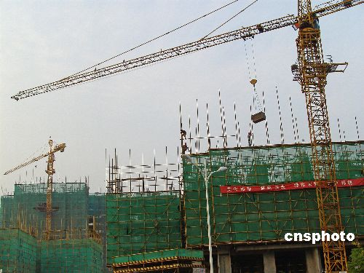
2、投资管理
企业投资
  固定资产投资
  证券投资
  对其他企业的直接投资

Slide 15
3、利润及其分配管理
包括企业营业收入管理、利润（收支差额）及其分配管理。

Slide 16
上市公司利润分配
根据业绩分红或者送股。
根据未分配利润分红或转增股份。
根据每股公积金来分红或者转增股份。
配股：不属于利润分红，属于变相圈钱。

Slide 17
阿里上市后“遍地”百万富翁
阿里巴巴集团今年9月19日在美IPO之时，该公司股票的发行价已经高达68美元。高价发行，意味着持股员工市值也将水涨船高。按照开盘价92.7美元，阿里员工要想成为百万（人民币）富翁，只需持股超过1756股。
由于阿里员工普遍持股，可谓“遍地”百万富翁。据阿里内部员工介绍，持股超过2000股的员工非常多。

Slide 18
4、成本费用管理
成本费用反映了生产经营过程中的资金耗费。合理降低成本费用，对节约资金使用，扩大利润具有决定性意义。
它的管理内容包括成本费用的目标管理、成本费用的计划管理和成本费用的控制。

Slide 19
四、企业财务管理观念
市场观念
经济效益观念
资本的保值增值观念
资金的时间价值观念
投资的风险价值观念

Slide 20
第二节 企业资金筹集 164
企业资金筹集：企业通过广泛的筹资渠道，运用一定的筹资方式，为其筹集全部所需资金的财务活动。
一、企业资金筹集的必要性
  生产经营与发展的需要
  资本结构调整的需要

Slide 21
二、企业资金筹集的种类
按所筹资金的性质分 164
  权益资本
  负债资金
按所筹资金的期限分
  长期资金
  短期资金

Slide 22
三、企业资金的筹集渠道
企业创建及资本结构调整所需资本金的筹资渠道
  来自国家的资金
  来自法人单位的资金
  来自个人的闲散资金
  来自外商的资金
其他借入资金的筹资渠道

Slide 23
四、企业资金的筹集方式
银行贷款
利用外资
发行企业债券
买方信贷
发行股票
租赁

Slide 24
1、银行贷款 166
短期贷款。指使用期限在一年以内（含一年）的贷款。
中期贷款。1至5年（含5年）的贷款。
长期贷款。指使用期限在5年以上的贷款。

Slide 25
外资银行进入中国
截至2012 年12 月末，共有来自49 个国家和地区的银行在华设立了42 家法人、95 家分行和197 家代表处，包括外资银行支行在内的营业网点已达到900 家。
中国银行业竞争日趋激烈，走与中资银行差异化发展之路，实现中外资银行的良性互动。

Slide 26
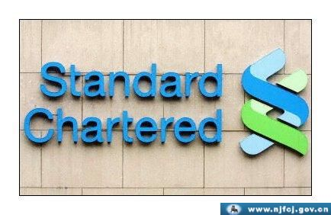
渣打银行
渣打银行专门推出1年期的以住宅房产抵押为基础的信贷额度贷款，包括流动资金融资和贸易融资，满足中小企业融资问题
此外，渣打还有其他不需要抵押品的流动资金贷款业务

Slide 27

汇丰银行
“中小企业理财还能让银行真正接近黄金客户，很多中小企业通常都是私人拥有的，企业主又是大富豪，我们可以同时根据他和企业的状况制定全方位的理财计划。”

Slide 28
2、发行企业债券
债券是表明债权、债务关系的一种凭证。企业债券是企业为筹措资金向投资者出据按规定利率支付利息，到期偿还本金的债权、债务关系的凭证。
企业债券有短期债券（1年以内）、中期债券（1至10年）、长期债券（10年以上）

Slide 29
全球公司债券发行额首次突破4万亿美元
北京12月6日晚间消息 据彭博社报道，在企业赶在利率预计会在2015年攀升之前抓住低利率良机发债的情况下，今年全球公司债券发行额在已经创纪录之后进一步突破4万亿美元。
这主要是因为企业难以获得银行贷款，不得不发行大量债券获得资金，同时投资者对企业债券的需求旺盛，与政府债券相比，投资企业债券的收益率大幅回升，并远高于银行存款和储蓄账户的低利率。

Slide 30
哄抢“新阿里”：29家银行瓜分小米10亿美元债券
在2013年4月80亿美元的债券融资中，阿里巴巴一共吸引了22家银行。
小米首次面向海外发行的10亿美元三年期债券受到了29家银行的疯抢。此次债券发行将于本周五结束，购买债券的银行包括德意志银行、摩根大通、摩根士丹利、瑞信、高盛等。 小米此次发债吸引的银行数量已经超过了阿里巴巴。

Slide 31
3、发行股票
股票是股份有限公司签发的证明投资者持有股份的凭证，并据以获取股息和红利的有价证券。
股票的分类有两种
  普通股
  优先股
普通股和优先股股东所拥有的权利对比 167
发行股票应具备的条件

Slide 32
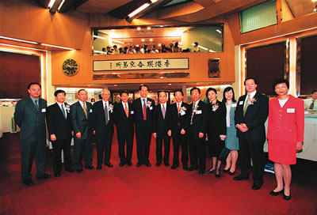
我国四大电信运营商均在海外成功上市

Slide 33
1997年10月，中国移动（香港）在纽约和香港上市，募集资金约42亿美元；
2000年6月，中国联合通信有限公司在纽约、香港两地成功上市，筹集资金总额达到了56.5亿美元。
2002年10月9日，中国联通在国内A股上市融资115亿，每股发行价为2.30元，用于筹建公司的CDMA网络。

Slide 34
2002年11月15日，中国电信在纽约、香港上市融资约31亿美元。
2004年11月16日～17日，中国网通在纽约、香港两地实现首日挂牌交易，两地融资额超过11亿美元。

Slide 35
4、租赁
租赁是指出租人和承租人依据租约，以出租人收取一定的租金为条件，将租赁物的使用权让渡给承租人的一种经济活动。
  融资性租赁
    直接购买租赁；转租赁；回租；杠杆租赁
  经营性租赁

Slide 36
5、买方信贷
买方信贷是指我国商业银行为支持现阶段国家优先扶持的行业、产业的商品生产企业的扩大再生产，而直接向该商品的购买方提供的贷款。
其关键在于购买方必须用该项贷款购买商业银行指定的商品（设备等）。

Slide 37

——买方信贷
对符合贷款条件的企事业单位，购买与招行有买方信贷协议企业的大型成套设备而发放的专项贷款。

Slide 38
6、利用外资
利用国外银行贷款
外国政府贴息贷款
国际性融资租赁
国际性合资
国际性合作
补偿贸易
……

Slide 39
第三节 财务报表与分析
企业是一个盈利性组织，经营则是其盈利的基础或源泉。
企业经营过程中的盈利情况如何，支撑企业经营的资产及其运作状况如何，这些资产又是怎样取得和怎样配置的等等
为了解这些问题的答案，产生了财务这个信息系统以及财务报表。

Slide 40
一、财务报表的作用
了解企业财务状况
一些非财务方面的情况有时也可以透过财务报表来观察和了解。

Slide 41
案例：
刘姝威与蓝田神话

Slide 42
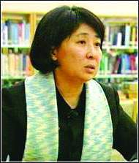
刘姝威
著名经济学家陈岱孙、厉以宁的学生，1986年北京大学硕士毕业后就职于中央财经大学财经研究所从事银行信贷研究。

Slide 43
关于蓝田公司
蓝田公司是以水产养殖和水产品加工为主业的公司，曾号称每亩水面产值达3万元，这相当于每平方米水面下会养50-60公斤鱼。
蓝田股份是1996年6月18日在上海交易所上市的，当时募集资金2.4个亿，号称中国农业第一股；
上市的第二年蓝田通过配股再次获得1.1个亿。

Slide 44
尝到了圈钱甜头的蓝天股份没有把精力放到主业经营上，而是挖空心思千方百计地想配股圈钱。
1999年－2001年三年间，蓝田股份三次向中国证监会提出配股申请，但却被证监会查出在上市时虚增资产3870万元，多年业绩不实。
中国证监会在2001年9月开始对蓝田进行深入调查。

Slide 45
事情的起因
2001年9月，刘姝威着手写一本名为《上市公司虚假会计报表识别技术》的书，需要选择一两家上市公司进行案例分析。
以蓝田股份做案例分析时，发现蓝田股份的会计报表竟然是虚假的，且问题非常严重。
最后分析的结论是，蓝田已经失去了创造现金流量的能力，只是一个空壳。

Slide 46
质疑蓝田神话
出于一个学者的良知和责任，10月26日，她以“应立即停止对蓝田股份发放贷款”为标题，在《金融内参》上发表了一篇质疑蓝田神话的文章，从而引发了轰动全国的“蓝田事件”。
此后不久，国家有关银行相继停止对蓝田股份发放新的贷款。
Notes:
注：《金融内参》是《金融时报》的内部刊物，报送范围只限于中央金融工委、人民银行总行领导和有关司局级领导。

Slide 47
开始遭遇她平生的3个第一次
第一次遭到立案诉讼。2001年12月13日，刘姝威接到了湖北省洪湖市人民法院的传票，案由是蓝田股份有限公司诉刘姝威名誉侵权。
第一次遭到死亡威胁。从2002年1月10日开始，刘姝威陆续收到了一些来历不明的恐吓邮件——“1月23日是你的死期”。
第一次向110报警。

Slide 48
以死相拼
在强大的势力集团面前，刘姝威选择了“以死相拼”。
“当我在最困难的时候，我能够选择的惟一出路就是向公众求助。”
  2002年1月3日，她向全国100多家媒体发去她写的那份分析报告《蓝田之谜》。

Slide 49
“以死相拼”的结果
2002年1月12日，蓝田股份的董事长、总会计师、董秘以及中层管理人员等10人，因涉嫌提供虚假的财务信息被公安机关拘传。
4月湖北洪湖法院驳回了蓝田公司对刘姝威的起诉。
2002-06-26 ST生态(600709)高管大换将

Slide 50

CCTV2002年中国经济年度人物颁奖词
“与神话较量的人”
“她是那个在童话里说‘皇帝没穿衣服’的孩子，一句真话险些给她惹来杀身之祸。她对社会的关爱与坚持真理的风骨，体现了知识分子的本分、独立、良知与韧性。”

Slide 51
她都用了哪些财务分析方法呢？

Slide 52
财务报表的组成
基本财务报表p169
  资产负债表
  损益表
  现金流量表
财务报表附注

Slide 53
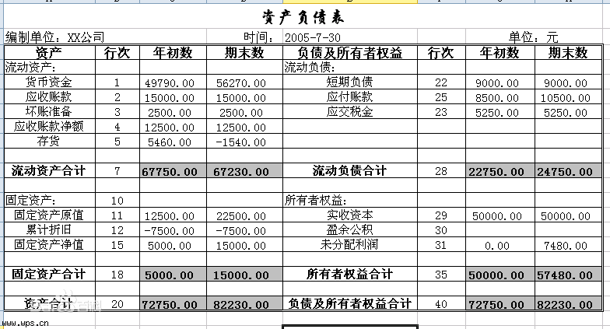
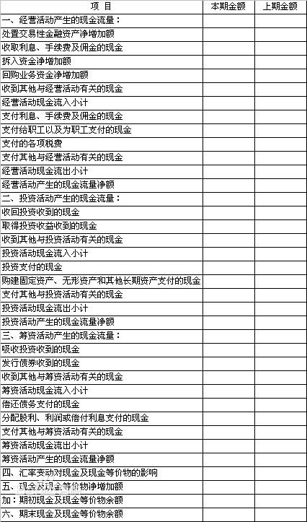
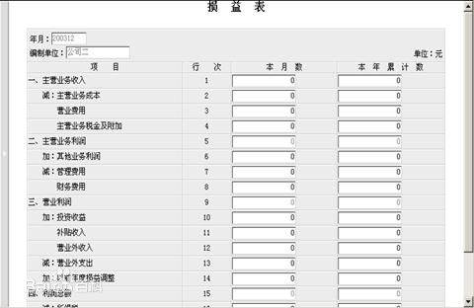

Slide 54
财务报表附注
  会计政策和会计估计及其变更
  期后事项、或有事项和承诺
  关联事项说明
  重要项目的明细说明
  非经常性项目
  其他。此外，由于特殊原因引起的如自然灾害损失、保险赔款等，也要在报表的附注中说明。

Slide 55
二、企业财务分析 170
企业财务分析是以企业的财务报告等会计资料为基础，对企业的财务状况和经营成果进行分析和评价的一种方法。

Slide 56
进行财务分析主要目的
评价企业的支付能力
评价企业的资产管理水平/运营能力
评价企业的盈利能力
对企业的财务状况和经营成果的评价与分析，主要是通过财务比率分析指标来实现的。

Slide 57
三、企业支付能力分析
支付能力是指企业偿还各种到期债务（含本金和利息）的能力。
  短期支付能力分析，指企业偿付流动负债的能力。
  长期支付能力分析，指企业支付长期债务的能力。

Slide 58
1、企业的短期支付能力分析
流动比率
速动比率

Slide 59
（1）流动比率
流动比率是企业流动资产与流动负债的比率。
  流动资产包括现金、短期投资、应收及预付款项、存货、待摊费用和一年内到期的长期债券投资等；
  流动负债包括短期借款、应付及预收款项、各种应交款项、一年内即将到期的长期负债等。
一般流动比率在2：1左右比较合适。

Slide 60

（2）速动比率
流动资产扣除存货后的资产称为速动资产。
一般认为速动比率为1：1时比较合适。

Slide 61
蓝田股份
2000年流动比率= 0.77，小于1，2001年只有0.49；意味着其短期可转换成现金的流动资产不足以偿还到期流动负债。
2000年速动比率只有0.35，意味着，扣除存货后，蓝田股份的流动资产只能偿还35%的到期流动负债。 2001年0.41；

Slide 62
净营运资金
净营运资金=流动性资产总额-流动性负债总额
2000年蓝田的净营运资金是-1.27亿元，这意味着它在一年中有1.27亿元的短期债务无法偿还。

Slide 63
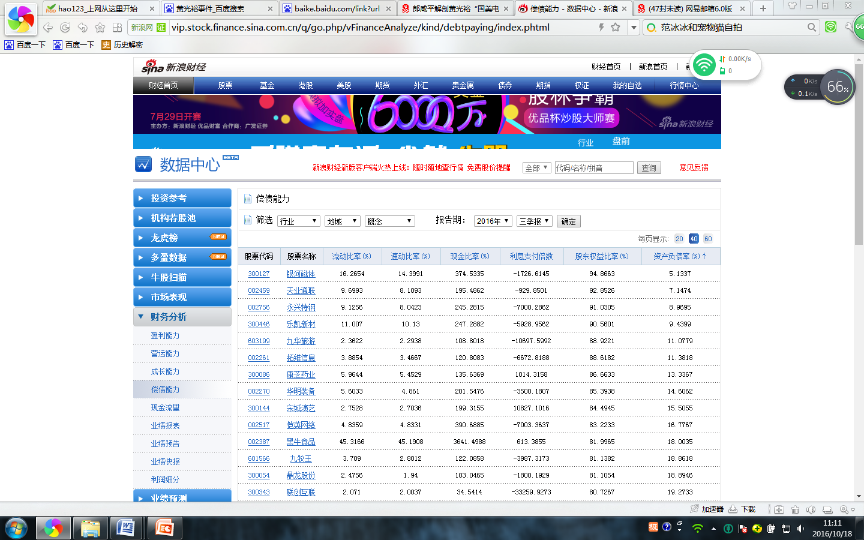
新浪财经数据中心
http://vip.stock.finance.sina.com.cn/q/go.php/vFinanceAnalyze/kind/debtpaying/index.phtml

Slide 64
2．企业的长期支付能力分析
（1）资产负债率
（2）利息保障倍数

Slide 65

（1）资产负债率
资产负债率是企业负债总额与资产总额的比率，它反映企业资产总额中有多少是通过举债得到的。
该指标一般以不超过50%为宜。

Slide 66
例子
2002至2004年科龙电器114亿总资产，82亿债务，资产负债率：72％
蓝田2001：总资产：15.19亿；总负债：15.93亿；资产负债率：104％

Slide 67

（2）利息保障倍数
利息保障倍数也称利息所得倍数，是税前利润加利息费用之和与利息费用的比率。

Slide 68
利息保障倍数反映了企业的经营所得支付债务利息的能力。
一般来说，企业的利息保障倍数至少要大于1，否则，就难以偿付债务及利息。

Slide 69
四、企业运营能力分析
企业的运营能力反映了企业资金周转状况，对此进行分析，可以了解企业的营业状况及经营管理水平。
评价企业运营能力的财务比率指标主要有：
  （1）应收账款周转率
  （2）流动资产周转率
  （3）固定资产周转率
  （4）总资产周转率

Slide 70
五、企业盈利能力的分析
盈利能力是指企业赚取利润的能力。盈利能力的分析是企业财务分析的重要组成部分，也是评价企业经营管理水平的重要依据
  （1）资产报酬率
  （2）收入净利率
  （3）成本费用净利率
  （4）每股利润
  （5）每股净资产
  （6）市盈率

Slide 71

（1）资产报酬率
资产报酬率，也称资产收益率，是企业在一定时期内的税后净利润与资产平均总额的比率
该指标主要用来衡量企业利用资产获取利润的能力，它反映了企业总资产的利用效率。这一比率越高，说明企业的盈利能力越强

Slide 72

（2）收入净利率
收入净利率是企业税后净利润与主营业务收入的比率。
收入净利率说明了企业净利润占主营业务收入的比例，它可以评价企业通过业务经营赚取利润的能力。

Slide 73
（3）成本费用净利率
成本费用净利率是企业税后净利润与成本费用总额的比率。它反映企业生产经营过程中发生的耗费与获得的收益之间的关系。
成本费用是企业为了取得利润而付出的代价，主要包括业务成本、营业费用、营业税金、管理费用、财务费用和所得税等。

Slide 74

这一比率越高，说明企业为获取收益而付出的代价越小，企业的盈利能力越强。

Slide 75

（4）每股利润
每股利润，也称每股收益或每股盈余，是股份公司税后利润分析的一个重要指标，主要是针对普通股而言的。
每股利润是股份公司发行在外的普通股每股所取得的利润，它可以反映股份公司的盈利能力的大小。

Slide 76
2013年度上市公司每股盈利王和亏损王
据证券时报数据部统计，在已公布全年业绩预告的811家公司中，有40家年度每股收益将达到1元以上，其中洋河股份、云南白药、科伦药业三公司成为年度每股盈利王，每股收益将分别高达5.13元、3.38元和2.61元。从行业来看，每股盈利较高的公司中意医药生物制品业最多，达到7家，其次是食品饮料、建筑、机械设备等行业。
而年度每股亏损在1元以上的公司有五家，分别为宏达新材、天业通联、中钢吉炭、*ST超日和联信永益，分别每股亏损1.60元、1.39元、1.31元、1.08元、1.06元。

Slide 77

（5）每股净资产
每股净资产，也称每股账面价值，是所有者权益总额除以发行在外的股票股数。
每股净资产并没有一个确定的标准，但是，投资者可以比较分析公司历年的每股净资产的变动趋势，来了解公司的发展趋势和盈利能力。

Slide 78

（6）市盈率
市盈率，也称价格盈余比率或价格与收益比率，是指普通股每股市价与每股利润的比率。
市盈率是反映股份公司盈利能力的一个重要财务比率，投资者对这个比率十分重视。
但也应注意，如果某一种股票的市盈率过高，则也意味着这种股票具有较高的投资风险

Slide 79
第四节 全面预算管理
全面预算管理（Total Budget Management）反映的是企业未来某一特定期间（一般不超过一年或一个经营周期）的全部生产、经营活动的财务计划
它为实现企业的目标利润，以销售预测为起点，进而对生产、成本及现金收支等进行预测，并编制预计损益表、预计现金流量表和预计资产负债表，反映企业在未来期间的财务状况和经营成果。

Slide 80
一、全面预算管理的特点
以提高企业整体经济效益为根本出发点
以市场为导向
以企业全员参与为保障
以财务管理为核心

Slide 81
二、全面预算管理的内容
业务预算
专项预算
财务预算

Slide 82
三、全面预算的编制方法
1、业务预算的编制
  销售预算
  生产预算
  直接材料预算
  直接人工预算制造费用预算产品成本预算销售及管理费用预算

Slide 83
2、专项预算的编制
  资本支出预算
  一次性专门业务预算
3、财务预算的编制
  现金预算
  预计损益表
  预计资产负债表

Slide 84
Thank You !

